Slide 1
Bài 2+3 Soạn thảo cơ bản với Word
Môn : Tin học văn phòng
Giảng viên : Vũ Thương Huyền
Khoa Công nghệ thông tin – ĐH Thủy Lợi
Email : huyenvt@wru.edu.vn
Bài giảng : http://huyenvt2211.wix.com/khmt#!ms-office/c21td

Slide 2
Nội dung
Giới thiệu phần mềm soạn thảo Microsoft Word
Một số thao tác soạn thảo cơ bản
Thao tác trên khối văn bản
Các kỹ năng định dạng văn bản, đoạn văn bản
Thiết lập Bullets và Numbering

Slide 3

Giới thiệu phần mềm soạn thảo word
Là công cụ soạn thảo văn bản
Cho phép người dùng làm việc với:
Văn bản thô
Các hiệu ứng như font chữ, màu sắc
Hình ảnh đồ họa
Nhiều hiệu ứng đa phương tiện như: âm thanh, video
Kiểm tra chính tả, ngữ pháp

Slide 4
Giới thiệu phần mềm soạn thảo word
Lịch sử phát triển:
Word 1.0 – 1983 - phiên bản đầu tiên, chạy trên hệ điều hành MS-DOS
Word for Windows – 1989 - Phiên bản đầu tiên trên windows
Word for Windows 2.0 – 1991 – Phiên bản cải tiến
Word 6 for Windows – 1993 – Dùng cho cả DOS và Windows
Word 95 – 1995 – Hỗ trợ windows 32 bit
Word 97 -1997
Word 2000 – 1999
Word XP – 2001
Office Word 2003
Office Word 2007
Office Word 2010
Office Word 2013

Slide 5


Khởi động word
Kích đúp vào biểu tượng Microsoft Word trên màn hình desktop.
Kích vào biểu tượng → chọn All Programs → Chọn Microsoft Office → chọn Microsoft Word 2010.

Slide 6
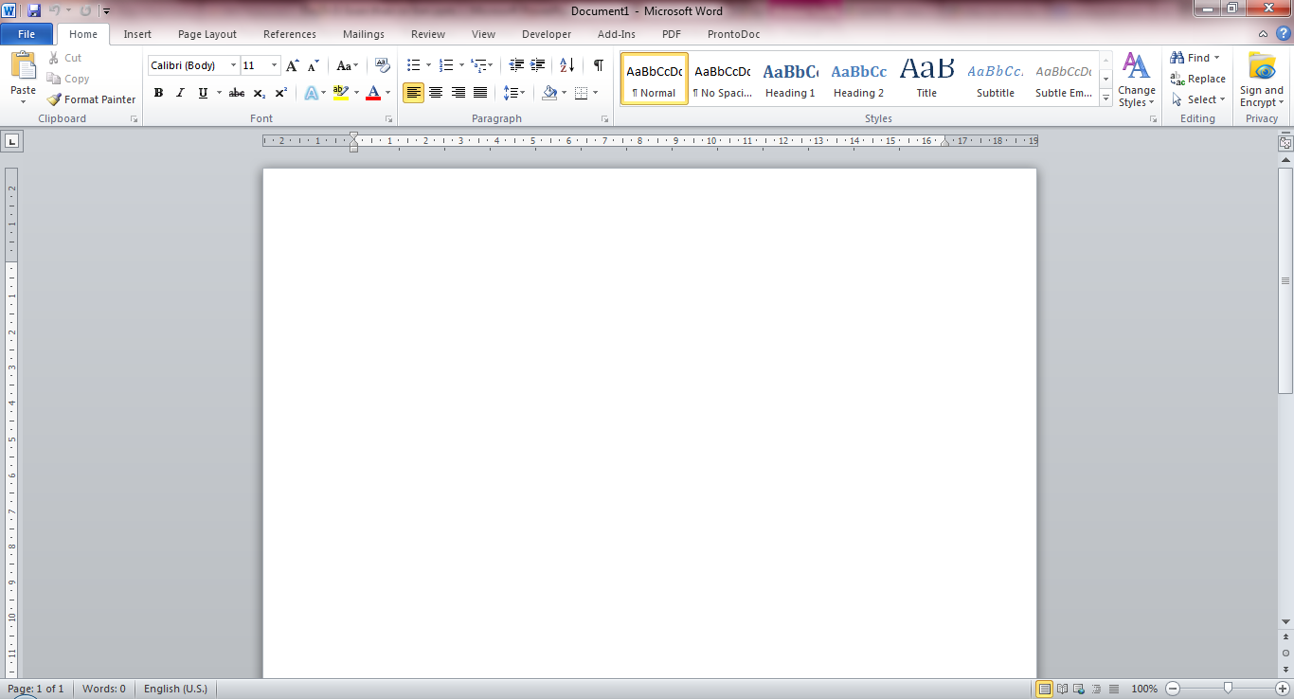
Làm quen với word

Slide 7

Tạo văn bản đầu tiên
Tạo mới văn bản (New)
Chọn File → New
Hoặc Ctrl + N
Lưu văn bản (Save)
Chọn File → Save
Hoặc Ctrl + S
Lưu tài liệu với tên khác (Save as)
Chọn File → Save As
Đóng văn bản đang mở
Chon File → Close
Chọn biểu tượng
Mở một văn bản đã có
Chọn File → Open
Hoặc click vào file trên ổ cứng để mở file

Slide 8
Chỉnh văn bản
→,←,↑,↓: di chuyển con trỏ theo 4 hướng mũi tên
Home: đưa con trỏ về đầu dòng
End: đưa con trỏ đến cuối dòng
Ctrl+Home: đưa con trỏ về đầu trang văn bản
Ctrl+End: đưa con trỏ về cuối trang văn bản
PageUp: chuyển đến trang màn hình phía trước
PageDown: chuyển đến trang màn hình phía sau
Enter: đưa con trỏ xuống dòng dưới
Caps Lock: bật chế độ viết chữ cái hoa
Shift + <Phím chữ cái> : nhập chữ cái hoa tương ứng
Delete: xóa ký tự tại vị trí con trỏ
Insert: chuyển đổi giữa chế độ chèn và đè
Ctrl+Shift ++: bật/tắt chế độ nhập chỉ số trên, ví dụ: x²
Ctrl+=: bật/tắt chế độ nhập chỉ số dưới, ví dụ: H₂0

Slide 9
Làm việc với khối văn bản
Lựa chọn khối văn bản
Copy, cắt, dán, xóa khối văn bản
Sử dụng chức năng Undo/Redo

Slide 10



Định dạng văn bản
Định dạng kiểu chữ
In đậm : ấn Ctrl +B hoặc biểu tượng
In nghiêng: ấn Ctrl + I hoặc biểu tượng
Gạch chân: ấn Ctrl + u hoặc biểu tượng

Slide 11
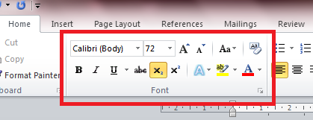
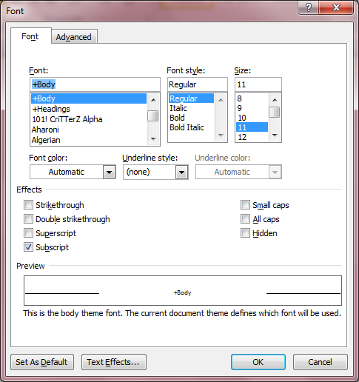
Định dạng văn bản – font chữ
Định dạng font chữ, cỡ chữ
Sử dụng các tùy chọn của font ở Ribbon Home →Font
Mở hộp thoại font: Ctrl + D

Slide 12
Định dạng văn bản – Font chữ
Font: chọn phông chữ
Font Style: chọn kiểu chữ
Size: cỡ chữ
Font color: chọn màu chữ
Underline style: chọn kiểu gạch chân
Underline color: chọn màu cho kiểu gạch chân
Character Spacing: cho phép thay đổi khoảng cách giữa các ký tự.
Text effect: tạo hiệu ứng cho các chữ

Slide 13
Định dạng văn bản – Font chữ
Effect: cung cấp một số hiệu ứng
Strikethrough: Một đường kẻ gạch ngang qua chữ
Double Strikethrough: Hai đường kẻ gạch ngang qua chữ
Superscript: Chuyển chữ thành dạng chỉ số trên
Subscript: Chuyển chữ thành dạng chỉ số dưới
Smallcaps: chuyển thành chữ hoa nhỏ
All caps: Chuyển thành chữ hoa lớn
Hidden: Ẩn các ký tự

Slide 14
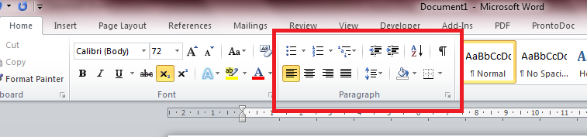
Định dạng đoạn văn bản
Sử dụng các tùy chọn chỉnh đoạn văn bản trên Ribbon Home → Paragraph
Mở hộp thoại Paragraph bằng lệnh tắt: Alt+O+P

Slide 15
Định dạng đoạn văn bản
Các biểu tượng trên thanh công cụ Paragraph
Căn thẳng mép trái (Ctrl + L)
Căn giữa dòng (Ctrl + E)
Căn thẳng mép phải (Ctrl + R)
Căn đều hai bên (Ctrl + J)
Giảm vị trí của đoạn văn bản sang bên trái
Tăng vị trí của đoạn văn bản sang bên phải
Xác định khoảng cách giữa các dòng

Slide 16
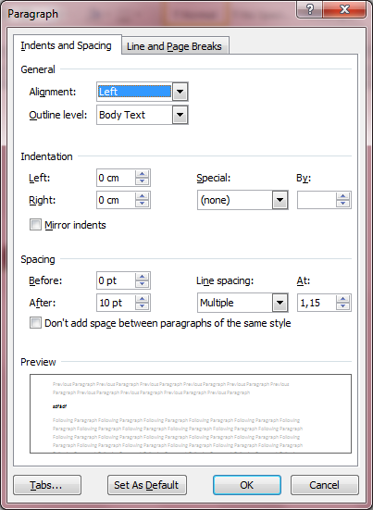
Định dạng đoạn văn bản
Alignment: chọn chế độ căn lề
Outline level: thiết lập cho mức nào
Indentation: Xác định vị trí của một đoạn văn so với lề trái và lề phải
Special/First line: Xác định vị trí thụt vào của dòng đầu tiên
Spacing: Xác định khoảng cách giữa hai đoạn văn bản
Line spacing: Xác định khoảng cách giữa các dòng

Slide 17
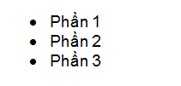
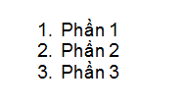
Thiết lập Bullet và numbering
Bullet: Dùng để tạo danh sách liệt kê gạch đầu dòng
Numbering: Dùng để tạo danh sách liệt kê số thứ tự

Slide 18
Thiết lập Bullet
Dùng Bullet bằng cách click vào biểu tượng trên Ribbon Home → Paragraph
Mở hộp thoại Bullet: Alt + O + N
Chọn kiểu cần hiển thị rồi nhấn OK
Thay đổi vị trí và kiểu có sẵn chọn Customize

Slide 19
Thiết lập numbering
Dùng Numbering bằng cách click vào biểu tượng trên Ribbon Home → Paragraph
Mở hộp thoại Numbering: Alt + O + N
Chọn kiểu cần hiển thị rồi nhấn OK
Thay đổi vị trí và kiểu có sẵn chọn Customize

Slide 20
Tạo danh sách có nhiều cấp
Dùng Multilevel list bằng cách click vào biểu tượng trên Ribbon Home → Paragraph

Slide 21
Nội dung (tiếp)
Tạo style và đánh mục lục
Thiết lập Tab
Chia văn bản thành nhiều cột
Tạo khung viền và màu nền cho đoạn văn
Soạn thảo các công cụ toán học
Chèn ký tự đặc biệt
Tạo chữ cái lớn đầu văn bản
Tìm kiếm và thay thế văn bản
Tính năng auto correct

Slide 22
Style
Style dùng để định dạng sẵn các kiểu chữ, đoạn văn, bảng biểu…
Sử dụng style cho các loại sau:
Đoạn văn (paragraph)
Chữ (character)
Đường dẫn (link)
Bảng biểu (table)
Danh sách (list)
Sử dụng style:
Dùng Quick Style trên ribbon Home
Ấn phím Alt + Ctrl + Shift + S

Slide 23
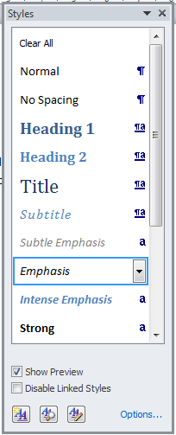
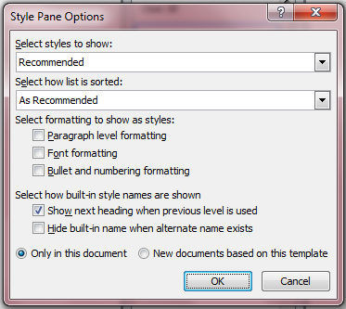
Cách sử dụng style
Sử dụng style:
Chọn đoạn văn bản cần thay đổi định dạng
Chọn một style trong danh sách styles có sẵn
Thay đổi một số lựa chọn, click Options…:

Slide 24
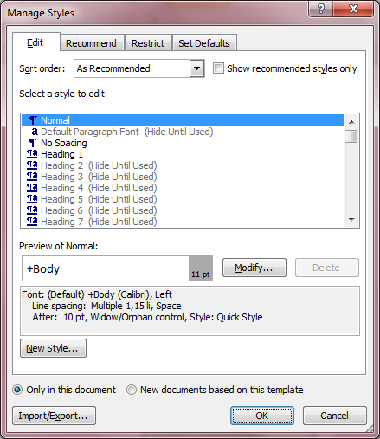
Tạo một style riêng
Cách 1:
Chọn biểu tượng New Style trên hộp thoại Styles
Cách 2:
Chọn Manage Style trên hộp thoại Styles
Chọn tiếp New Style

Slide 25
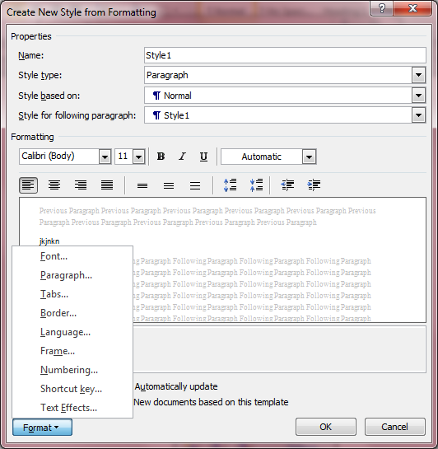
Tạo một style riêng
Name: đặt tên cho style
Style type: style dùng cho paragraph, character, table, list…
Style based on: kế thừa từ một style có sẵn
Style following paragraph: chọn style mức cha
Formatting: thay đổi định dạng chữ
New documents based on this template: chọn style vừa tạo dùng cho tất cả các văn bản mới.

Slide 26
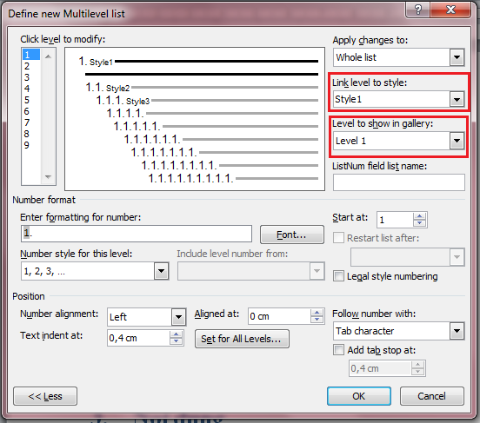
Kết hợp style và numbering để tạo chỉ mục
Tạo các style cho từng mức
Tạo mới Multilever list kết hợp với các style đã tạo

Slide 27
Tạo mục lục (table of content)
Tạo mục lục khi nội dung có sử dụng các heading 1,2,3…
2 cách tạo mục lục:
Tạo tự động
Tự tạo mục lục
Sử dụng menu:
Vào Ribbon References → Table of Content

Slide 28

Tạo mục lục tự động
Chọn Ribbon References → Table of Content
Click vào nut Table of Content

Slide 29
Tạo mục lục bằng tay
Chọn đoạn văn bản cần đưa vào mục lục
Chọn Ribbon References → Table of Content
Click vào nut Add Text

Slide 30
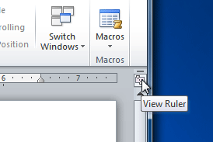
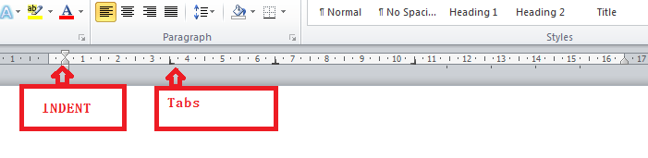
Sử dụng tab và indent
Hiển thị Ruler:
Cách 1: Chọn Ribbon View → Click chọn Ruler
Cách 2: Click vào biểu tượng bên phải

Slide 31

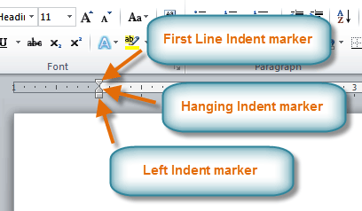
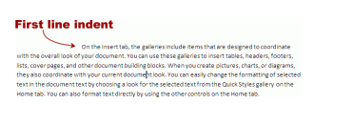
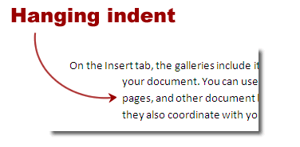
Sử dụng tab và indent
Indent:

Slide 32
Sử dụng tab và indent
Các kiểu tab trên thanh ruler:
Căn bên trái
Căn bên phải
Căn giữa
Căn theo dấu chấm thập phân
Tạo đường kẻ dọc
Thiết lập tab: Click vào nút định dạng tab để chọn kiểu tab
Thay đổi vị trí tab: bằng cách giữ và kéo tab
Xóa tab: Kích chuột và kéo tab ra khỏi thanh ruler

Slide 33
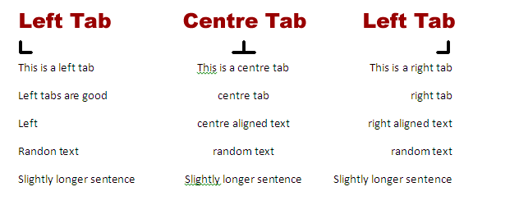
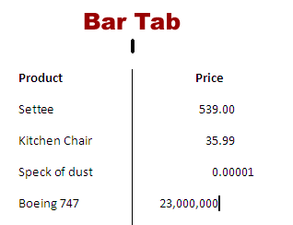
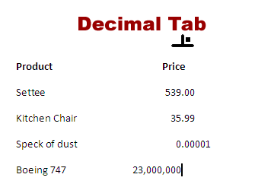
Sử dụng tab và indent

Slide 34
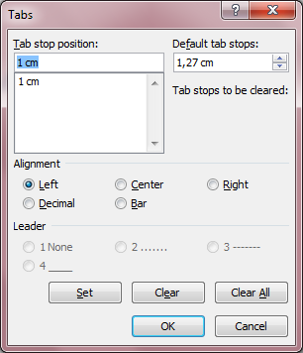
Sử dụng tab và indent
Hiệu chỉnh các tab:
Mở hộp thoại tab: Nhấn Alt + O + T
Mở hộp thoại Paragraph → chọn nút Tabs
Tab stop position: Vị trí đặt tab
Alignment: Chọn kiểu tab
Leader: Chọn kí tự chèn
Set: Ghi nhận tab vừa được thiết lập
Clear: Xóa tab đang được chọn
Clear All: Xóa toàn bộ các tab

Slide 35
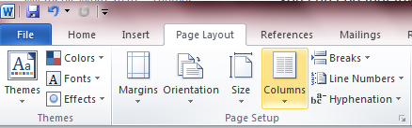
CHIA VĂN BẢN THÀNH NHIỀU CỘT
Lựa chọn đoạn văn bản cần chia cột
Mở hộp thoại Columns:
Chọn lệnh tắt Alt + O + C
Chọn Ribbon Page Layout → Columns → More Columns

Slide 36
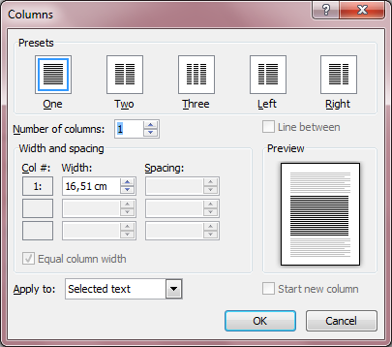
CHIA VĂN BẢN THÀNH NHIỀU CỘT
Preset: chọn kiểu cột cần hiển thị
Number of Columns: số cột cần chia
Width and spacing: xác định độ rộng (Width) và khoảng cách giữa các cột (spacing)
Equal column width: các column có cùng độ rộng
Line between: Tạo đường kẻ phân cách giữa các cột
Apply to: Phạm vi
Selected text: văn bản đang chọn
Whole document: toàn bộ văn bản

Slide 37
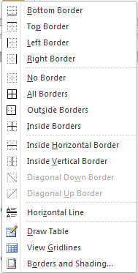
Tạo khung viền và nền cho đoạn văn
Chọn đoạn văn bản cần tạo khung
Chọn các kiểu đường viền: vào ribbon Home → chọn biểu tượng
Mở hộp thoại Borders and Shading
Nhấn Alt + O + B
Vào Paragraph → chọn nút → nhất nút Border s and Shading

Slide 38
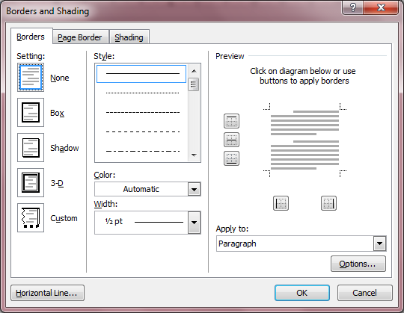
Tạo khung viền và nền cho đoạn văn
Border: tạo đường viền cho đoạn văn bản
Page Border: tạo đường viền cho toàn bộ trang văn bản
Shading: Tạo màu nền

Slide 39
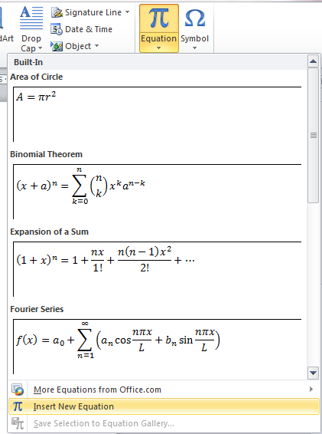
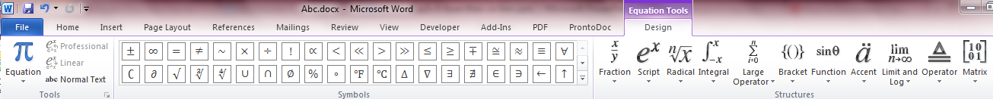
Soạn thảo công cụ toán học
Chọn vị trí cần chèn công thức toán học
Vào ribbon Insert → chọn Equation
Chọn các công thức có sẵn
Hoặc tạo mới công thức bằng cách chọn Insert New Equation

Slide 40
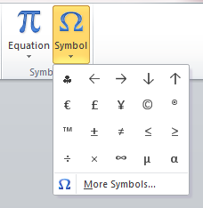
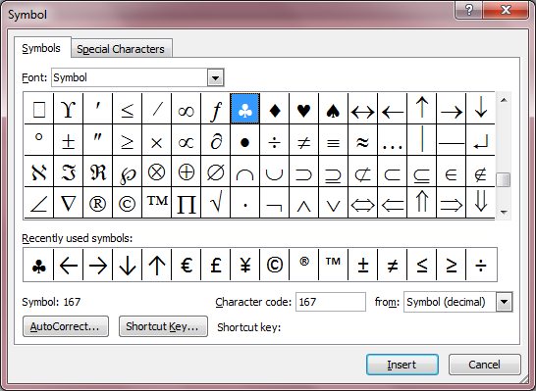
Chèn các ký tự đặc biệt
Chọn vị trí cần chèn
Vào ribbon Insert → chọn Symbol
Chọn các ký tự có sẵn
Hoặc chọn ký tự khác More Symbols

Slide 41
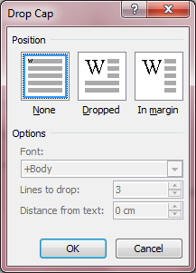
Tạo chữ cái đầu in hoa
Chọn vị trí cần tạo
Vào ribbon Insert → chọn Drop Cap
Hoặc chọn phím tắt Alt + O + D
Position: chọn kiểu chữ in hoa
Font: Chọn phông chữ
Lines to drop: Chọn độ cao của chữ ( theo số dòng)
Distance from text: Chọn khoảng cách từ chữ tới văn bản

Slide 42
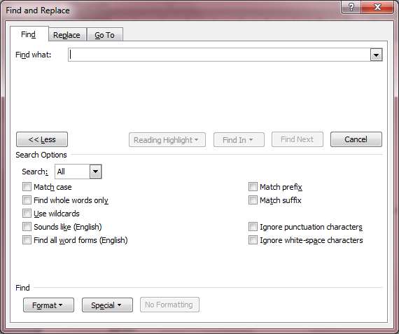
Tìm kiếm và thay thế
Mở hộp thoại tìm kiếm
Ấn phím tắt Ctrl + F, Chọn Advance Find
Tìm kiếm:
Find what: Nhập cụm từ cần tìm

Slide 43
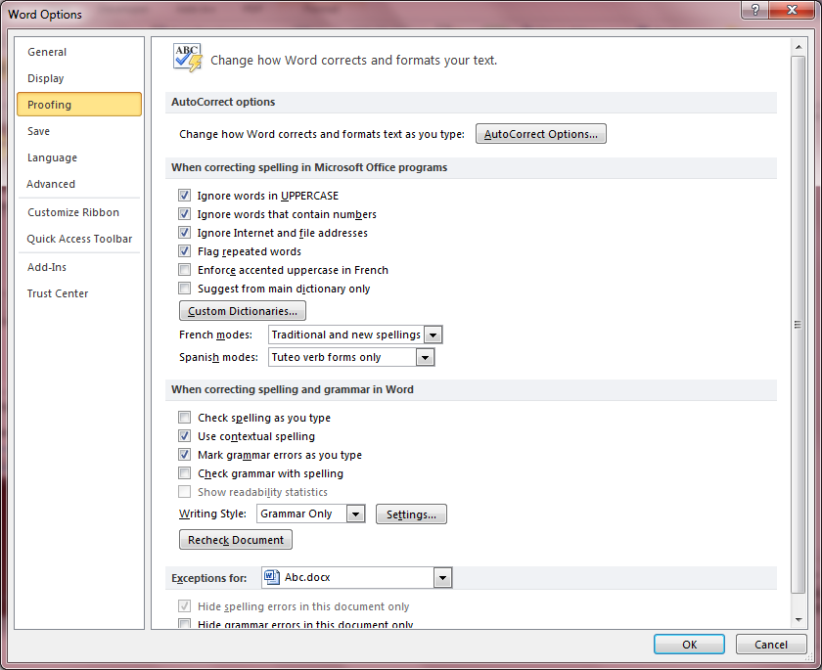
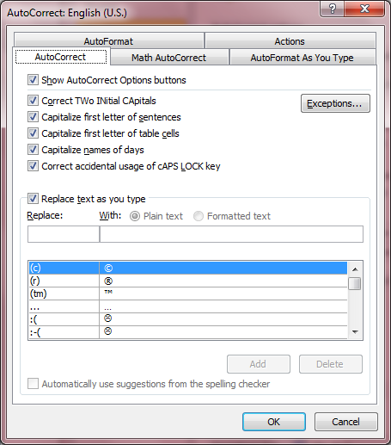
Tính năng autocorrect
Mở hộp thoại Autocorrect
Vào File → Options → Proofing
Vào ribbon Review → Spelling & Grammar → Options
Click nút AutoCorrect Options

